Slide 1
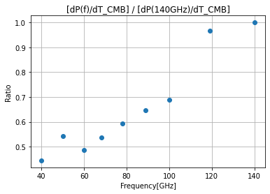
Freq(GHz) | dP(f)/dT_{CMB} _{×[1e-13]} | _{140GHzとの比}
40 | 1.58948491 | 0.44425535
50 | 1.94139150 | 0.54261198
60 | 1.73693014 | 0.48546576
68 | 1.91803942 | 0.53608516
78 | 2.12063259 | 0.59270923
89 | 2.31118407 | 0.64596768
100 | 2.46674903 | 0.68944753
119 | 3.45952440 | 0.9669247
140 | 3.57786330 | 1.0

Slide 2
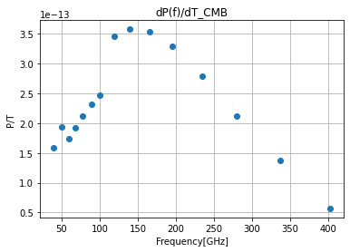
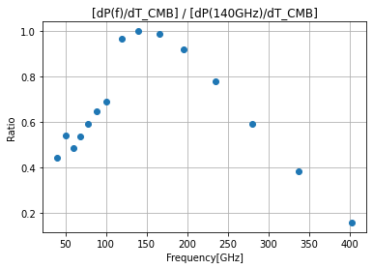
全帯域[40,50,60,68,78,89,100,119,140,166,195,235,280,337,402]GHzのBand Widthに対して計算．
140GHzの値で規格化した．
規格化前
規格化後

Slide 3
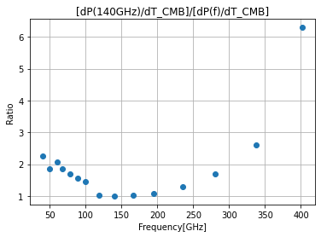
縦軸を逆数で取ったもの

